Slide 1
ŚWIĘTOKRZYSKI PARK NARODOWY
MATEUSZ HUS KL 4 A

Slide 2
Świętokrzyski Park Narodowy – jeden z 23 parków narodowych na terenie Polski, utworzony w 1950 r.
Park położony jest w centralnej części Gór Świętokrzyskich i obejmuje: pasmo Łysogór, część Pasma Klonowskiego ,Doliny Wilkowskiej i Doliny Dębniańskiej, a także Górę Chełmową, Las Serwis i Skarpę Zapusty.
Na Łysej Górze znajduje się Muzeum Przyrodnicze Świętokrzyskiego Parku Narodowego. Świętokrzyski Park Narodowy stanowi jeden obręb ochronny podzielony na 8 obwodów ochronnych.

Slide 3
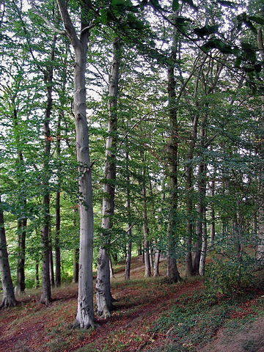
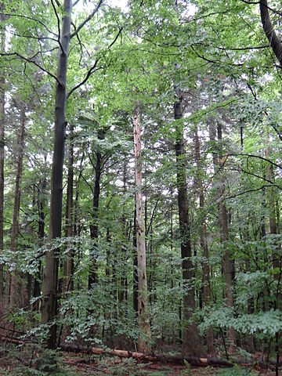
Flora
Według oficjalnych danych parku lasy pokrywają 95% powierzchni parku. Charakterystyczne dla parku są mieszane bory jodłowe oraz buczyny karpackie.

Slide 4
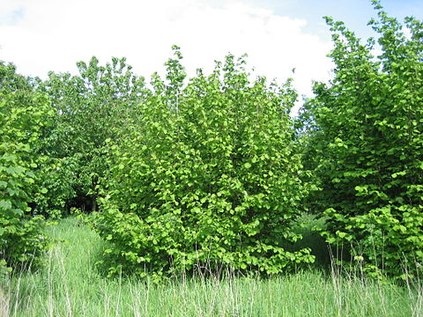
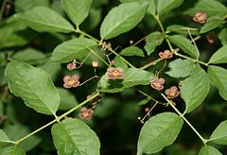
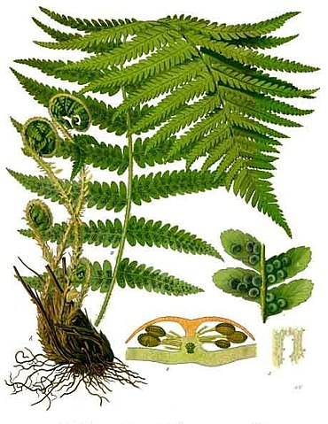
Najpospoliciej w parku występuje buk zwyczajny, jodła, modrzew, sosna zwyczajna, świerk pospolity. Z krzewów rośnie leszczyna oraz trzmielina.
Z rzadszych gatunków odnotowano takie jak: podrzeń żebrowiec, pomocnik baldaszkowy, śmiałek pogięty oraz goryczka wąskolistna.
W parku znajduje się 270-letnia jodła pospolita mierząca 51 m i uważana za najwyższe drzewo w Polsce.

Slide 5
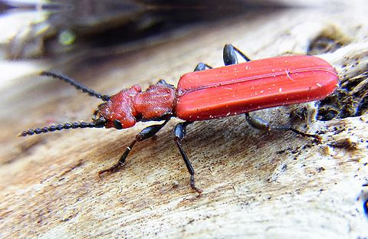
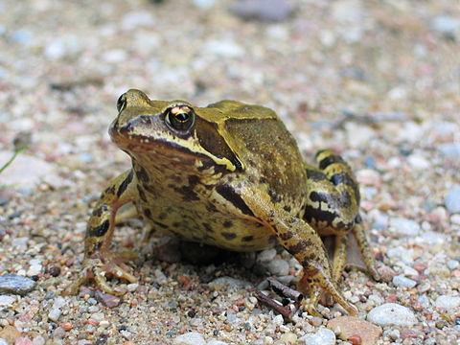
Fauna
W parku żyje 45 gatunków ssaków; głównie sarny europejskie, jelenie oraz dziki; do tego kuna leśna, nornica ruda i mysz leśna. Występuje 14 gatunków płazów – w tym traszka górska, żaba trawna, ropucha szara oraz 6 gatunków gadów, w tym jaszczurka zwinka i padalec zwyczajny. Stwierdzono 66 gatunków ślimaków, 187 gatunków pająków oraz ponad 3000 gatunków owadów.

Slide 6
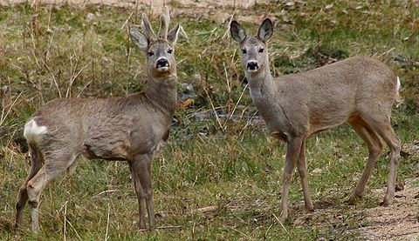
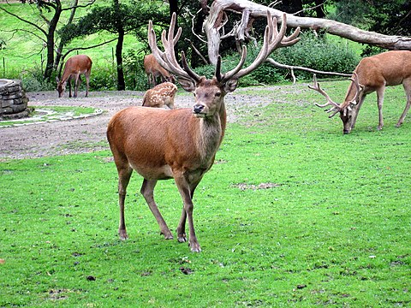
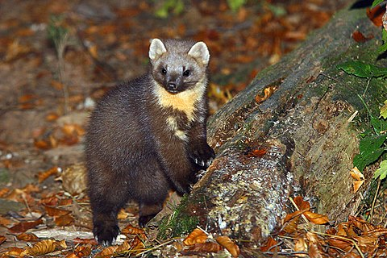
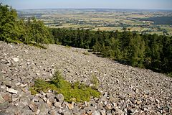
Na grzbietach górskich występują charakterystyczne rumowiska skalne – gołoborza, nadające krajobrazowi specyficzny charakter. Największe gołoborza znajdują się na Łysej Górze i na Łysicy.

